Slide 1
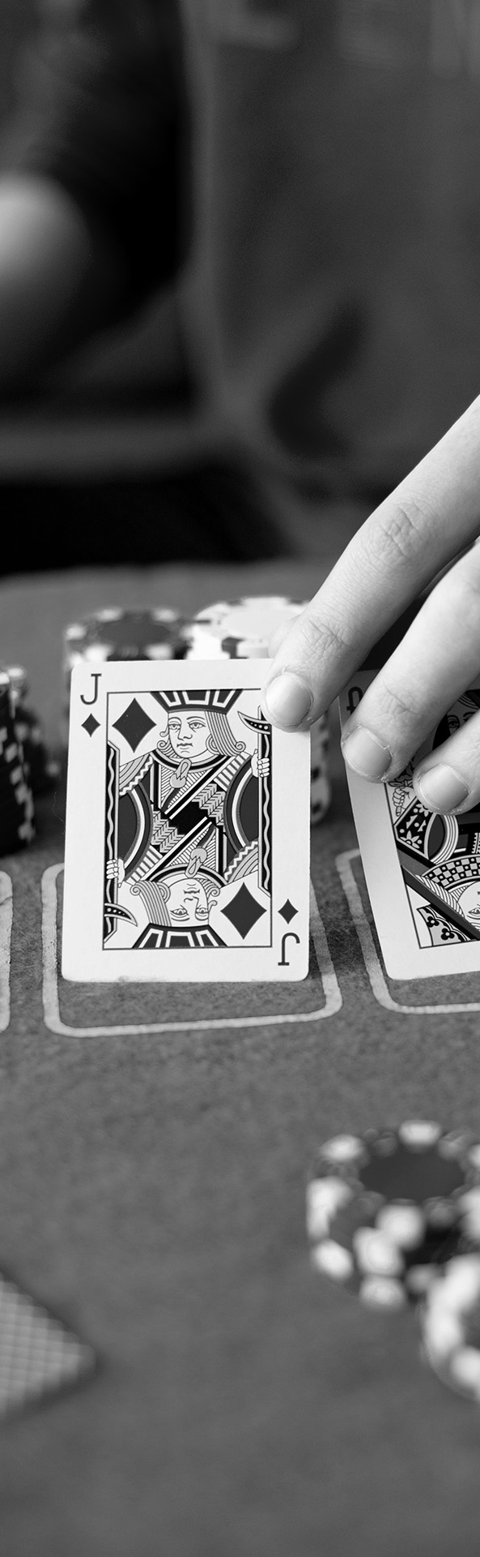
POKER.PY
J
J
Militaru David
Minca Andrei
Andrei Catalin

Slide 2
OUR POKER
18- friendly
Un fel de Chicago Poker reinterpretat
Jucătorii au la dispoziţie doar primele 5 cărţi primite
Se câştigă pe baza unui sistem de punctaj:
Câştigătorul fiecărei runde primeşte un număr de puncte aferent mâinii cu care a câştigat (e.g. 10 pentru chintă)
Primul jucător care ajunge la 52 puncte câştigă meciul

Slide 3
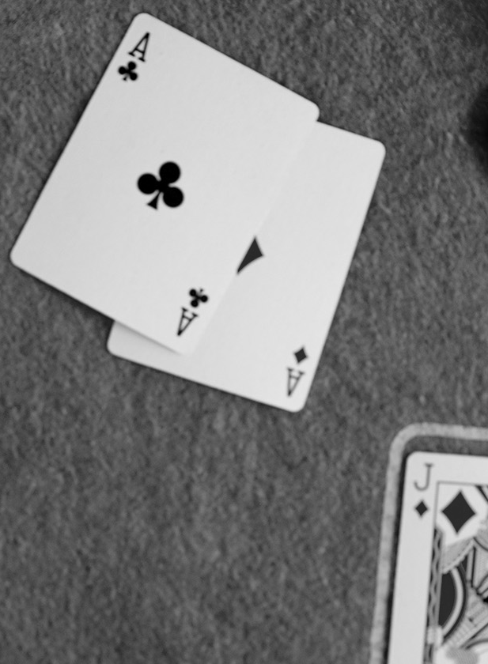
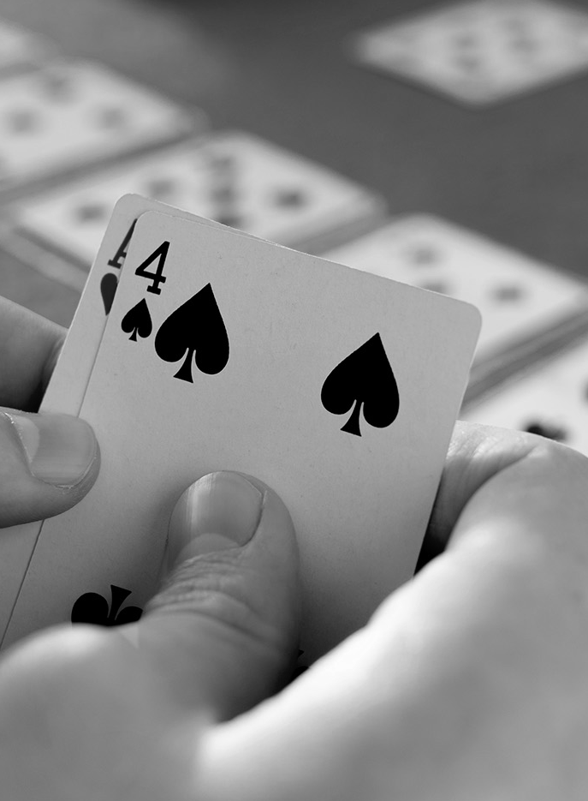
WHY POKER?
Jucat oricând oriunde şi de oricine
Se pliază pe cerinţele proiectului (au fost folosite principii OOP, module, etc.)
Celelalte 2 idei de proiect nu ne-au ieşit

Slide 4
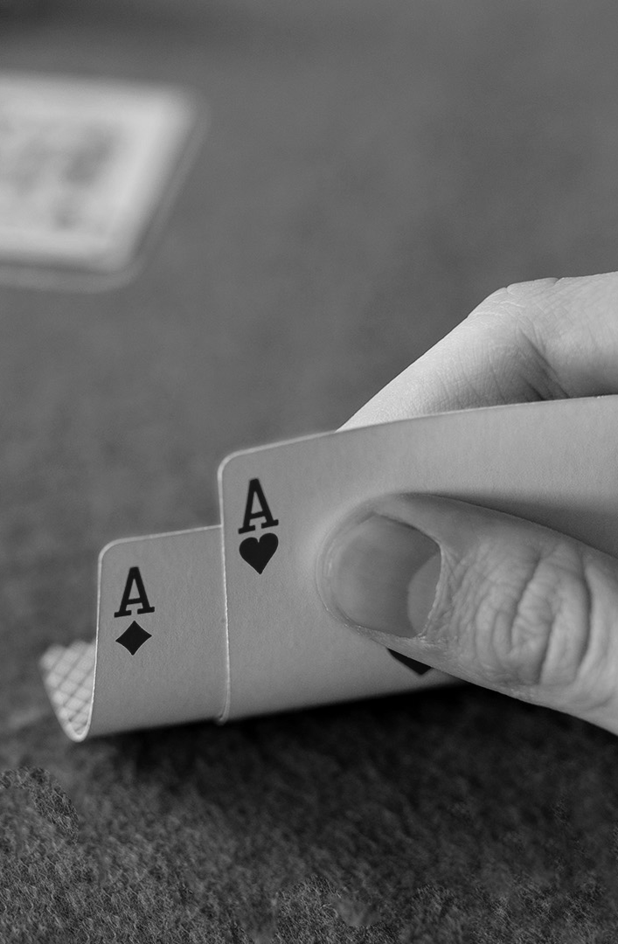
POKER HELPED US BY:
Aprofundarea limbajului Python
Acomodarea cu lucrul colaborativ (Discord şi Github)
Dezvoltarea abilităților de organizare a fișierelor

Slide 5
HOW TO PLAY
GENERARE
AMESTECARE
ÎMPĂRȚIRE
Este generat pachetul cu cărți
Algoritmul amestecă pachetul generat
Cărțile sunt împărțite jucătorilor
01
02
03

Slide 6
HOW TO PLAY
CÂȘTIG
VICTORIE
Se acumulează punctajele si se decide câștigătorul rundei
Primul jucător cu 52 puncte câștigă meciul
Și apoi o luăm de la capăt!
04
05

Slide 7
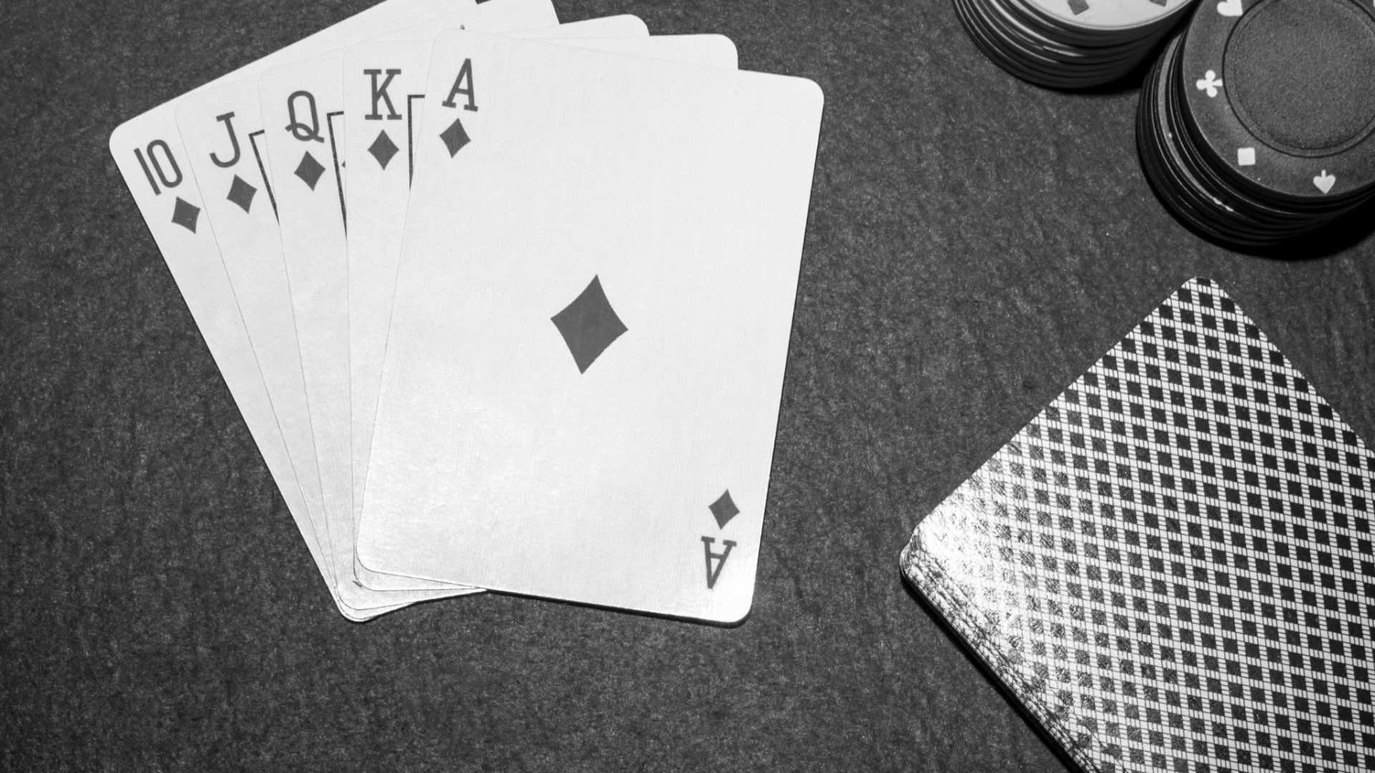

DEMO TIME!

Slide 8
THANK YOU!
Questions?

